Slide 1
Administración de inventarios
Área Académica: Licenciatura en Ingeniería Mecánica
Profesor(a): Juan Carlos Fernández Ángeles
Periodo: Enero- Julio 2015

Slide 2

Administración de inventarios
Resumen
Aumentar la rentabilidad de la organización por medio de una correcta utilización del inventario, prediciendo el impacto de las políticas corporativas en los niveles de stock, y minimizando el costo total de las actividades logísticas asegurando el nivel de servicio entregado al cliente.

Slide 3
Administración de inventarios
Abstract
Increase the profitability of the organization through the correct use of the inventory, predicting the impact of corporate stock levels policies, and minimizing the total cost of logistics activities by ensuring the level of service delivered to the customer.

Slide 4
Keywords:
inventories
administration
product
manufacture

Slide 5

Administración de inventarios
El conjunto de productos y/o recursos utilizados en una organización (materias primas, productos terminados, repuestos, producto en proceso) empleados para satisfacer una demanda futura.
www.mindomo.com

Slide 6
Administración de inventarios
Por qué mantener Inventario?
Razones a Favor:
Mejorar el nivel de servicio al cliente.
Reducir costos (economías de escala).
Absorber fluctuaciones de demanda.
Independizarse de la variabilidad de los lead times de producción y transporte.

Slide 7
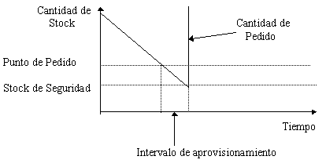
Administración de inventarios
Stock de seguridad es un término utilizado en logística para describir el nivel extra de stock que se mantiene en almacén para hacer frente a eventuales roturas de stock. El stock de seguridad se genera para reducir las incertidumbres que se producen en la oferta y la demanda.
robotic-design.mister-i.com

Slide 8
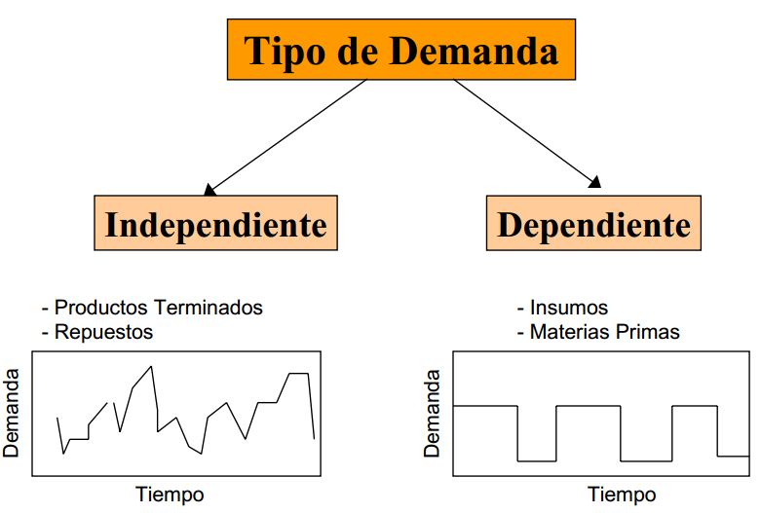
Administración de inventarios
alonsolopezmarchant.blogspot.com

Slide 9

Administración de inventarios
Variables en juego.
Punto de reorden.
Cantidad a pedir.
Fecha de pedido.
Stock de seguridad.
Fill rate= indice de relleno.
Costos.
www.vuelodigital.com

Slide 10
Administración de inventarios
La Clasificación ABC es una metodología de segmentación de productos de acuerdo a criterios preestablecidos (indicadores de importancia, tales como el "costo unitario" y el "volumen anual demandado"). El criterio en el cual se basan la mayoría de expertos en la materia es el valor de los inventarios y los porcentajes de clasificación son relativamente arbitrarios.

Slide 11
Administración de inventarios
Política de Inventario según tipo de inventario.
– A: Control exhaustivo – bajo inventario, demanda precisa
– B: Menos atención que los A.
– C: Baja periodicidad en revisión de parámetros. Bajo costo del inventario

Slide 12
Tipos de Inventario:
Materias primas. Son aquellas que no han sufrido ningún cambio previo al proceso de producción y son utilizadas directamente en el mismo.
Materias en proceso. Se utilizan en la elaboración del producto y su aspecto ha cambiado por resultado del proceso de producción.
Productos terminados. Son los que están terminados para el almacenamiento y venta posterior

Slide 13

Materiales y Suministros. No forman parte del producto, pero son piezas fundamentales para el buen funcionamiento de las maquinas utilizadas en el proceso productivo.
es.123rf.com

Slide 14
Tipos de rotación de producto:
Lo Primero que Entra, es lo Primero que Sale.
El último en entrar será el primero en salir.
Por fecha de vencimiento o fecha de fabricación.
Por lotes.

Slide 15
Referencias
http://books.google.com.mx/books?id=B6LAqCoPSeoC&pg=PA545&dq=costo+de+inventario
http://books.google.com.mx/books?id=W4vBVvEGjS8C&pg=PA113&dq=calculo+de+lote+economico
Barry Render. (2010). Principios de administración de operaciones.2010. Editorial McGrawHill

